Slide 1

Межрегиональная научно-практическая конференция
«Создание эффективного образовательного пространства при инклюзивном обучении» 28.03.2022
«Создание условий для организации инклюзивного образования в сельском ДОУ»
Шаброва Алевтина Ивановна ,
заведующий МДОУ № 3 «Ивушка» ЯМР, заслуженный учитель РФ

Slide 2
Мир «особого» ребёнка интересен и пуглив.
Мир «особого» ребёнка безобразен и красив.
Неуклюж, порою странен, добродушен и открыт.
Мир «особого» ребёнка иногда он нас страшит…
Почему он агрессивен? Почему он так закрыт?
Почему он так испуган? Почему не говорит?..
Мир «особого» ребёнка – он закрыт от глаз чужих.
Мир «особого» ребёнка – допускает лишь своих!

Slide 3
Инклюзивное образование – это обеспечение равного доступа к образованию для всех обучающихся с учетом разнообразия особых образовательных потребностей и индивидуальных возможностей
Федеральный Закон от №273-ФЗ «Об образовании в Российской Федерации»,

Slide 4
В Федеральном государственном образовательном стандарте говорится о выравнивании стартовых возможностей выпускников дошкольных образовательных учреждений, в том числе и детей с ограниченными возможностями здоровья (далее ОВЗ).

Slide 5
В соответствии с Федеральным государственным образовательным стандартом дошкольного образования содержание коррекционной работы и/или инклюзивного образования включается в образовательную программу дошкольной организации.
Включение детей с особыми образовательными потребностями в образовательный процесс ДОУ изменяет, прежде всего, установки взрослых на детей –у всех детей есть особенности, особые образовательные потребности не только у «особых».
Создавая особые условия для «особых» детей, мы должны не нарушать принцип равных прав для других детей. Чтобы сохранить его, надо научиться работать со всеми детьми, учитывая их индивидуальные особенности.

Slide 6
Принципы инклюзивного образования В ДОО
1. Ценность человека не зависит от его способностей и достижений.
2. Каждый человек способен чувствовать и думать.
3. Каждый человек имеет право на общение и на то, чтобы быть услышанным.
4. Все люди нуждаются друг в друге.
5. Подлинное образование может осуществляться только в контексте реальных взаимоотношений.
6. Все люди нуждаются в поддержке и дружбе ровесников.
7. Для всех обучающихся достижение прогресса скорее может быть в том, что они могут делать, чем в том, что не могут.
8. Разнообразие усиливает все стороны жизни человека.

Slide 7
Условия реализации инклюзивной практики в детском саду
- профессиональная квалификация педагогов и специалистов, реализующих инклюзивный подход;
- организация развивающей предметно-пространственной среды образовательного процесса;
- организация отношений между всеми участниками образовательного процесса.

Slide 8
Принципы организации образовательного процесса в ДОО
- Принцип индивидуального подхода предполагает подбор таких методов и средств обучения, в которых будут учтены индивидуальные образовательные потребности каждого ребенка.
- Принцип активного включения в образовательный процесс всех его участников предполагает активное включение детей, родителей и специалистов в совместную деятельность с целью достижения плодотворного взаимодействия на гуманистической основе.
- Принцип междисциплинарного подхода предполагает применение комплексного подхода к определению и разработке средств и методов обучения и воспитания детей;
- Принцип вариативности в организации процессов воспитания и обучения предполагает наличие вариативной развивающей среды;
- Принцип партнерского взаимодействия с семьей, как установление доверительных партнерских отношений с родителями или близкими ребенка.

Slide 9
Этапы реализации инклюзивного образования
Первый этап
1. Руководитель принимает решение об организации инклюзивного образования в ДОУ;
2. Руководитель ДОУ проводит анализ квалификации специалистов, комплектации развивающей предметно-пространственной среды, образовательных программ и технологий, по которым работает образовательное учреждение на соответствие их условиям реализации инклюзивных целей;
3.Руководитель ОУ проводит собрание педколлектива по обсуждению основных целей и принципов инклюзии, перспективного и текущего плана действий коллектива, определения состава ПМПк (консилиум) и координатора по организации инклюзивной практики в ДОУ;
4.Знакомство с детьми и семьями;
5.ПМПк на основе заключения ПМПК (комиссия) и результатов диагностики, разрабатывает образовательный маршрут для детей с ОВЗ в ДОУ и индивидуальную образовательную программу;
6.Определяются основные мероприятия по адаптации детей группы к новым условиям с приходом детей с ОВЗ;
7.Проводятся встречи родителей детей с ОВЗ и возрастной нормы;
8.Подписываются договоры с родителями.
9. Составляется расписание и определяется распорядок дня.

Slide 10
Второй этап
1.Разработка концепции организации инклюзивной практики.
Знакомство с нормативной законодательной базой.
2.Разработка образовательной программы, учитывающей государственные требования и особенности инклюзивного процесса.
3.Создание методического обеспечения образовательного процесса.
4.Создание вариативных форм для реализации инклюзивного образования.
5.Повышение профессиональной квалификации педагогов и специалистов
6.Определение педагогов и специалистов, разрабатывающих индивидуальную образовательную программу для детей с ОВЗ. 7.Создание развивающей предметно-пространственной среды.
8.Разработка новой структуры управления инклюзивным образовательным учреждением.
9.Выстраивание партнёрских отношений со всеми участниками образовательного процесса.
10.Создание сетевого взаимодействия с организациями-партнёрами.
Разрешительными документами для функционирования инклюзивного учреждения является наличие лицензии на реализацию общеобразовательных программ и осуществление квалифицированной коррекции нарушений в физическом и психическом развитии воспитанников.

Slide 11
При включение детей с ОВЗ в образовательный процесс необходимы изменения во всей педагогической деятельности, создание новых форм, условий и способов организации образовательного процесса с учетом индивидуальных различий детей. Такое обучение требует творческого вклада от каждого его участника – педагогов, родителей, детей, администрации.

Slide 13
Педагоги, работающие с такими детьми:
– знают теории развития детей и владеют разнообразными методами обучения и воспитания;
– используют свои знания для установления взаимоотношения с детьми и их семьями, учитывая потребности и потенциальные возможности каждого ребёнка;
– способствуют развитию положительной самооценки детей;
– поддерживают позитивное взаимодействие с родителями;
– способствуют тому, чтобы дети были вовлечены в организацию праздников, выставок, спортивных состязаний, экскурсий и других занятий;
– создают для детей условия безопасности: через организацию чёткого ритма распорядка дня, создание и исполнение ритуалов группы;
– демонстрируют и формируют позитивные способы общения, в том числе и в процессе разрешения проблем и конфликтов;
– используют естественные и образовательные ситуации для развития социальных навыков (например: выражения чувств, соблюдение очерёдности и т.п. через драматические игры, проектную деятельность, изготовление кукол для кукольного театра, рисование, живопись и т.д.);
– демонстрируют желательное поведение в различных ситуациях.

Slide 14
Инклюзивный детский сад – это среда возможностей для детей с различными физиологическими, психическими, речевыми и другими особенностями.
статистика психолого-педагогических обследований неумолимо показывает, что тяжесть нарушений устной речи, тяжесть нарушений когнитивных процессов у детей увеличивается с каждым годом и в настоящий момент по результатам диагностики на начало 2021-2022 учебного года
практически 1/3 воспитанникам МДОУ детского сада № 3 «Ивушка» требуется логопедическая помощь
25 % от общего контингента детей являются дети с ОВЗ (это дети с ТНР, с ЗПР, интеллектуальными нарушениями)
10 из 12 групп являются комбинированными
7% детей с фонетическим недоразвитием речи( не ОВЗ)
32 % детей, нуждаются в занятиях учителя-логопеда, учителя – дефектолога и педагога-психолога

Slide 15
В наше время категория детей с особыми образовательными потребностями определяется уже не только их состоянием здоровья, хотя дети с ОВЗ в высокой степени нуждаются в истинной образовательной и социальной инклюзии, а следовательно, в том, чтобы среда их развития обладала необходимой гибкостью и вариативностью.

Slide 16
У детей с ТНР и ЗПР и другими нарушениями снижена мотивация и к речевой, и к когнитивной деятельности, нет заинтересованности к выполнению физических упражнений. У некоторых детей встречается речевой негативизм - психологически немотивированное нежелание говорить, нарушение концентрации внимания и целенаправленности действий.

Slide 17
Как сформировать мотивирующую личностно-развивающую предметно-пространственную образовательную среду ДОО для полноценного развития ребенка?
Одним из приоритетных направлений детского сада №3 «Ивушка» ЯМР является направление применения интерактивного оборудования и различных современных цифровых пособий при организации образовательной деятельности.

Slide 18
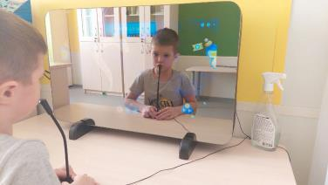
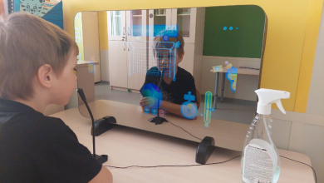
Умное зеркало ArtikMe для логопеда

Slide 19
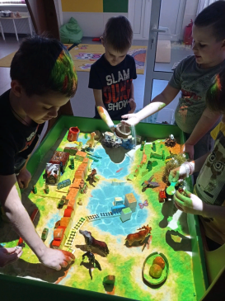
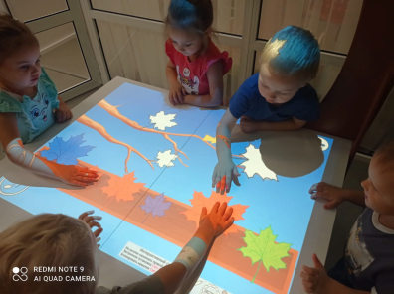
Интерактивная песочница
и интерактивный стол
2 в 1

Slide 20
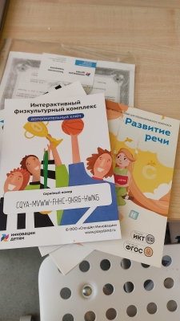
Интерактивный Физкультурный Комплекс

Slide 21
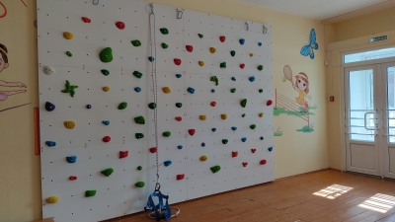
Интерактивный скалодром

Slide 22
Интерактивный образовательный
пол Magium
Развитие моторики, творческих и аналитических способностей
Экономия бюджета за счёт многофункциональности: благодаря адаптации занятий под разные возрастные группы от 2 лет и для разных специалистов
Обучение практическим и теоретическим знаниям
Развитие софт-скиллз навыков (коммуникация, работа в команде, повышение мотивации, развитие лидерских навыков)
Помощь детям с нарушениями (подходит для детей с ОВЗ)

Slide 23
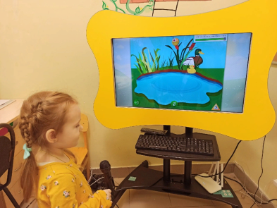
Трансформер 90° мобильная панель/стол "Антошка 24''

Slide 24
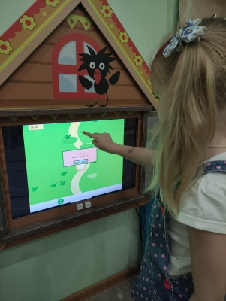
Логопедический комплекс "Домик Антошки" (навесной)

Slide 25
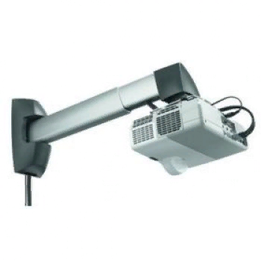
Проекторы для интерактивной доски и интерактивная доска

Slide 26
Работая с данным оборудованием, ребенок мотивируется на выполнение самых скучных и не интересных в процессе традиционного обучения задач.
Дети готовы повторять одно и тоже упражнение несколько раз.
Через игровую деятельность можно решить не только образовательные но и ряд коррекционных и воспитательных задач

Slide 27
Очень важно, что не педагог оценивает качество выполнения задания, а ребенок видит на экране результат своей деятельности, или получает одномоментно биологически обратную связь.
Также педагог может всегда предоставить право выбора игры ребенку и всегда подстроить любимую игру под свои задачи.

Slide 28
Основные психо-коррекционные задачи в работе с детьми с особенностями развития, которые позволяет решать интерактивное оборудование
Нормализация психо-эмоционального состояния детей
Развитие тактильной чувствительности
Развитие сенсо-моторного восприятия
Развитие познавательной сферы (мышление, воображение, внимание, память)
Повышение мотивации детей к выполнению коррекционных заданий
Развитие тонкой координации движений и мелкой моторики руки.
Развитие навыков конструктивного общения и саморегуляции

Slide 29
Используя высокотехнологичное цифровое оборудование в педагогической работе, наше дошкольное учреждение создает образовательную среду, которая мотивирует детей с любыми образовательными потребностями к образовательной деятельности, что положительно влияет на их развитие, в том числе эмоциональное и творческое развития личности.

Slide 30
https://www.igraemsa.ru/igry-dlja-detej/online-igry-dlja-malyshej яркие и простые игры для малышей или детей с ОВЗ
http://igraem.pro/igry-dlya-malyshej/
игры на самые популярные темы
https://multoigri.ru/igri-detskie-igri/igri-dlya-detei-3-let
доступные, понятные игры для детей ОВЗ
https://iqsha.ru/uprazhneniya Развитие и обучение детей в игровой форме
Спасибо за внимание!

